Slide 1
义乌市规划管理处
义乌市农村困难群众住房救助
实施办法政策解读
2018年7月

Slide 2
目 录
义乌市规划管理处
一、政策制定的背景
二、补助对象
三、补助流程
四、补助标准
五、资金管理
六、等级鉴定
七、改造方式
八、建设标准
九、质量标准

Slide 3
义乌市规划管理处
一、政策制定的背景

Slide 4
1
政策制定的背景
为进一步完善我市的社会救助体系,逐步解决农村困难群众住房问题,改善农村困难家庭居住条件,根据省市有关规定,结合我市实际,特制定本办法。

Slide 5
义乌市规划管理处
二、补助对象

Slide 6
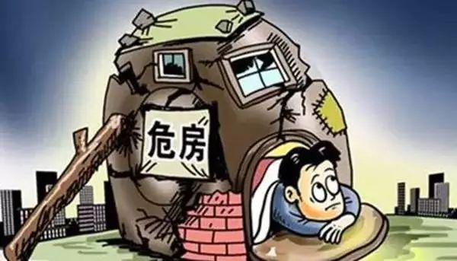
2
补助对象
居住在C、D级
危房中
低收入家庭
C、D级危房
低保户
农村分散供养特困人员
贫困残疾人家庭
低保边缘户等县级以上政府规定的困难家庭

Slide 7
2
补助对象确定原则
公开
公平
公正
优先帮助住房
最危险、经济最贫困农户
解决最基本安全住房

Slide 8
义乌市规划管理处
三、补助流程

Slide 9
3
补助流程
1
2
发布救助公告
农户申请
3
村民代表会议民主评议
信
息
公
示
4
镇街审核
5
规划、民政、城管委、财政审批
6
农户组织修缮
7
验收合格
8
发放救助款

Slide 10
义乌市规划管理处
四、补助标准

Slide 11
4
补助标准
住房的，根据破损程度和实际修缮面积给予补助，最高救助金额为2.4万元。
修缮
在城区及镇区租房居住的给予每人每年1000元的救助，除此以外的区域给予每人每年700元的救助。每户每年租用救助最高不超过5000元。租用救助资金可每年予以支付，但累计不得超过五年。
租房
改扩新建
每平方米补助400元，最高救助金额为4万元。

Slide 12
义乌市规划管理处
五、资金管理

Slide 13
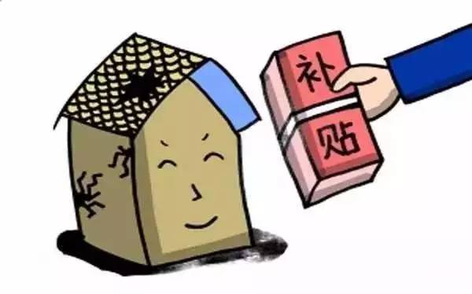
5
资金管理
危房改造项目
农村困难群众危房改造项目资金管理专款专用，
修缮完成后，由镇（街道）财办一次性打入农户市民卡
政府组织实施的项目
对于政府组织实施加固改造，以及统建集体公租房等
兜底解决特困户住房的，可在明确改造标准、征得
农户同意并签订协议的基础上，可将补助资金直接支付
给施工单位

Slide 14
义乌市规划管理处
六、等级鉴定

Slide 15
6
等级鉴定
《农村危险房屋鉴定技术导则（试行）》
C级
1、部分承重结构不能满足正常使用要求
2、局部出现险情
3、构成局部危房
D级
1、承重结构不能满足正常使用要求
2、整体出现险情
3、构成整幢危房

Slide 16
义乌市规划管理处
七、改造方式

Slide 17
7
改造方式
C级
D级
修缮加固
拆除重建
不具备改造条件的，或自筹资金和投工投料能力极弱的特困户
房屋置换
1、新社区集聚
2、异地奔小康
3、镇街统建水平房
农村集体公租房
利用闲置农房和
集体公房置换

Slide 18
义乌市规划管理处
八、建设标准

Slide 19
7
建设标准
1
建筑面积适当
2
主要部件合格
3
房屋结构安全
建设标准
4
基本功能齐全
5
人畜分离

Slide 20
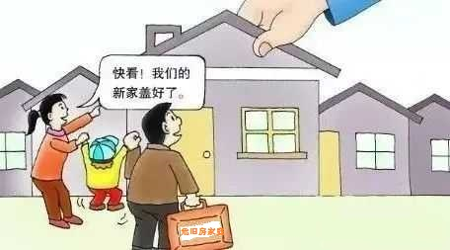
7
建设标准
一人户
不超过40平方米
每增加1人
增加20平方米
每户家庭
不超过100平方米

Slide 21
义乌市规划管理处
九、质量标准

Slide 22
9
质量标准
1
基本的质量标准
2
基本的结构设计
管理要求
“五个基本”
3
基本的建筑工匠管理
4
基本的质量检查
5
基本的管理能力

Slide 23
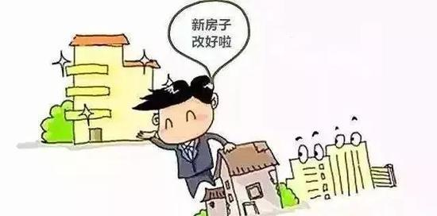
9
质量标准
1、选址安全，地基坚实
2、基础牢靠，结构稳定，强度满足要求
3、抗震构造措施齐全、符合规定
4、围护结构和非结构构件与主体结构连接牢固
5、建筑材料质量合格
6、施工操作规范

Slide 24
谢 谢！
义乌市规划管理处
2018年7月

